Slide 1


123尺寸测量视觉方案（3D）
►
VISION PLAN

Slide 2
目录：
一．项目描述 二．项目验证
三．配置清单 四．逻辑流程
五. 评估结果&注意事项 六．售后服务说明

Slide 3

一．
项目描述
●产品名称：123
●测量内容：11111
●产品材质：1111
●产品颜色：11111
●产品尺寸(mm × mm × mm)：100.0 * 220.0 * 33.0
●来料方式：机械手
●测量精度要求(mm)：3
●检测时产品运动速度(m/s)：0
●检测节拍(pcs/min)：1
●工作距离(mm)：715
方案布局图

Slide 4

二．
项目验证
参数名称 | 参数值
3D线扫相机型号 | OPT-LPF2-050
3D线扫相机类型 | 3D线扫相机
X方向视野宽度 | 249.65mm
Z轴重复精度 | 5μm
采集时间 | 0.31s
行频 | 3-18kHz
Z(工作距离) = 715mm, X视野大小 = 249.65mm, Z向视野大小 = 430mm
视野图

Slide 5

三．
配置清单
系统构成

Slide 6
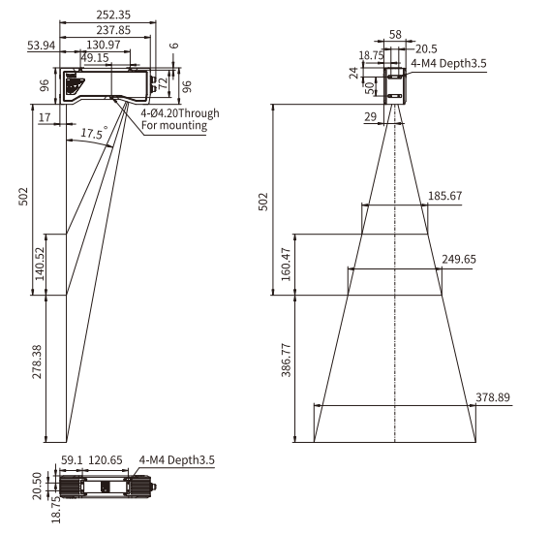
三．
配置清单
尺寸图
相机尺寸图

Slide 7
三．
配置清单
序号 | 名称 | 型号 | 单位 | 数量 | 厂家
1 | 3D线扫相机 | OPT-LPF2-050 | 台 | 1 | 奥普特/OPT
2 | 工控机 | - | 台 | 1 | -
3 | 显示器 | - | 台 | 1 | -
4 | 软件 | MechMSR | 套 | 1 | 梅卡曼德/MechMind

Slide 8
四．
逻辑流程
MechMSR(梅卡曼德/MechMind):
逻辑流程
├── 图像采集
│ └── 3D线激光轮廓测量仪（单台模式）
│ ├── 设置相机模式为单台
│ ├── 连接已标定的轮廓测量仪
│ ├── 启用数据采集状态（软触发）
│ └── 配置扫描行数与Y轴分辨率匹配产品尺寸（100×220×333mm）
│
├── 预处理
│ ├── 表面点过滤（通过法向）
│ │ ├── 使用特征区域框选待测表面
│ │ ├── 法向量最大角度设为80°（过滤倾斜噪点）
│ │ └── 噪声去除等级设为中度（平衡精度与速度）
│ │
│ ├── 表面预处理
│ │ ├── 滤波器类型选择高斯滤波（平滑数据保留边缘）
│ │ ├── X/Y方向滤波窗口大小设为5px（适配产品尺寸）
│ │ └── 标准差设为1.5（控制平滑强度）
│ │
│ └── 表面变换
│ ├── 输入平面：通过点云拟合平面步骤获取基准平面
│ ├── 设置分辨率模式为保持原值（避免数据失真）
│ └── 添加固定变换（Z向位移补偿产品高度公差）
│
├── 测量表面平面度（具体检测内容）
│ ├── 使用特征区域限定测量区域（覆盖产品关键平面）
│ ├── 全局平面度模式设为所有点（全面评估）
│ ├── 数据过滤模式启用全局过滤（高低百分位设为5%~95%）
│ └── 设置合格范围：平面度最大值≤3mm（满足精度要求）

Slide 9
四．
逻辑流程
│
├── 结果处理
│ ├── 在输出管理中配置质量判定规则
│ │ └── 将平面度测量项判定为OK（≤3mm）或NG（>3mm）
│ │
│ └── 保存测量结果至指定路径（PLY格式）
│ └── 自定义文件名前缀为"123_平面度检测"
│
└── 统计处理（可选）
└── 生成统计报表
├── 时间范围：最近7天
├── 显示平面度均值/最大值趋势图
└── 导出CSV文件用于工艺分析

Slide 10
五．
评估结果&注意事项
05 评估结果 & 注意事项
现场环境
相机安装
物料一致性
风险点：环境振动或温湿度波动可能影响3D相机测量精度
解决方案：安装防震平台并保持恒温恒湿环境
风险点：相机安装角度偏差导致Z轴重复精度下降
解决方案：采用高精度调节支架并完成安装后二次标定
风险点：被测物表面反光率差异导致点云数据失真
解决方案：统一喷涂哑光处理或配置多波长激光补偿模块

Slide 11
六．售后服务说明
该设备上线后使用初期，我们会派专人进行全程跟踪： 处理解决可能发生的设备异常； 对现场人员进行培训指导。 设备交付后：售后服务一年。 若客户提出设备升级需求，我们会及时为您提供升级新方案。
联系我们： 邮箱：image@ytzrtx.com 电话：0535-2162897 地址：烟台致瑞图像技术有限公司

Slide 12
THANKS

